Slide 1
Détection d'anomalies
dans les données de fret
Une plateforme serverless sur AWS, du chargement des données au rapport rédigé par IA
HES-SO · CloudSys, projet 3 · groupe 16 — Iseni Aladin, Steiner Jeremiah, Nunez Tania
Notes:
Bonjour, nous présentons notre plateforme de détection d'anomalies dans les statistiques de commerce international, entièrement construite sur des services serverless AWS. (≈30 s)

Slide 2
Le problème : des écarts invisibles entre deux déclarations
Le principe — chaque exportation déclarée par un pays (prix FOB) a une contrepartie : l'importation déclarée par le partenaire (prix CIF).
L'anomalie — le prix FOB dépasse le prix CIF, l'écart (CIF − FOB)/FOB dépasse 35 %, ou le flux n'est déclaré que par un seul des deux pays.
L'objectif — repérer automatiquement ces écarts sur un grand nombre de pays et de produits, et donner une première explication exploitable sans enquête manuelle.
Exemple : blé, Argentine → Angola
FOB
CIF
22 999 USD/t
> seuil 35 %
→ écart signalé, cellule rouge dans le tableau de bord, un clic lance le rapport d'explication.
Contexte
2 / 8
Notes:
On compare systématiquement les deux déclarations d'un même flux commercial. Trois règles simples suffisent à repérer une anomalie, y compris quand un seul pays déclare le flux. (≈1 min)

Slide 3
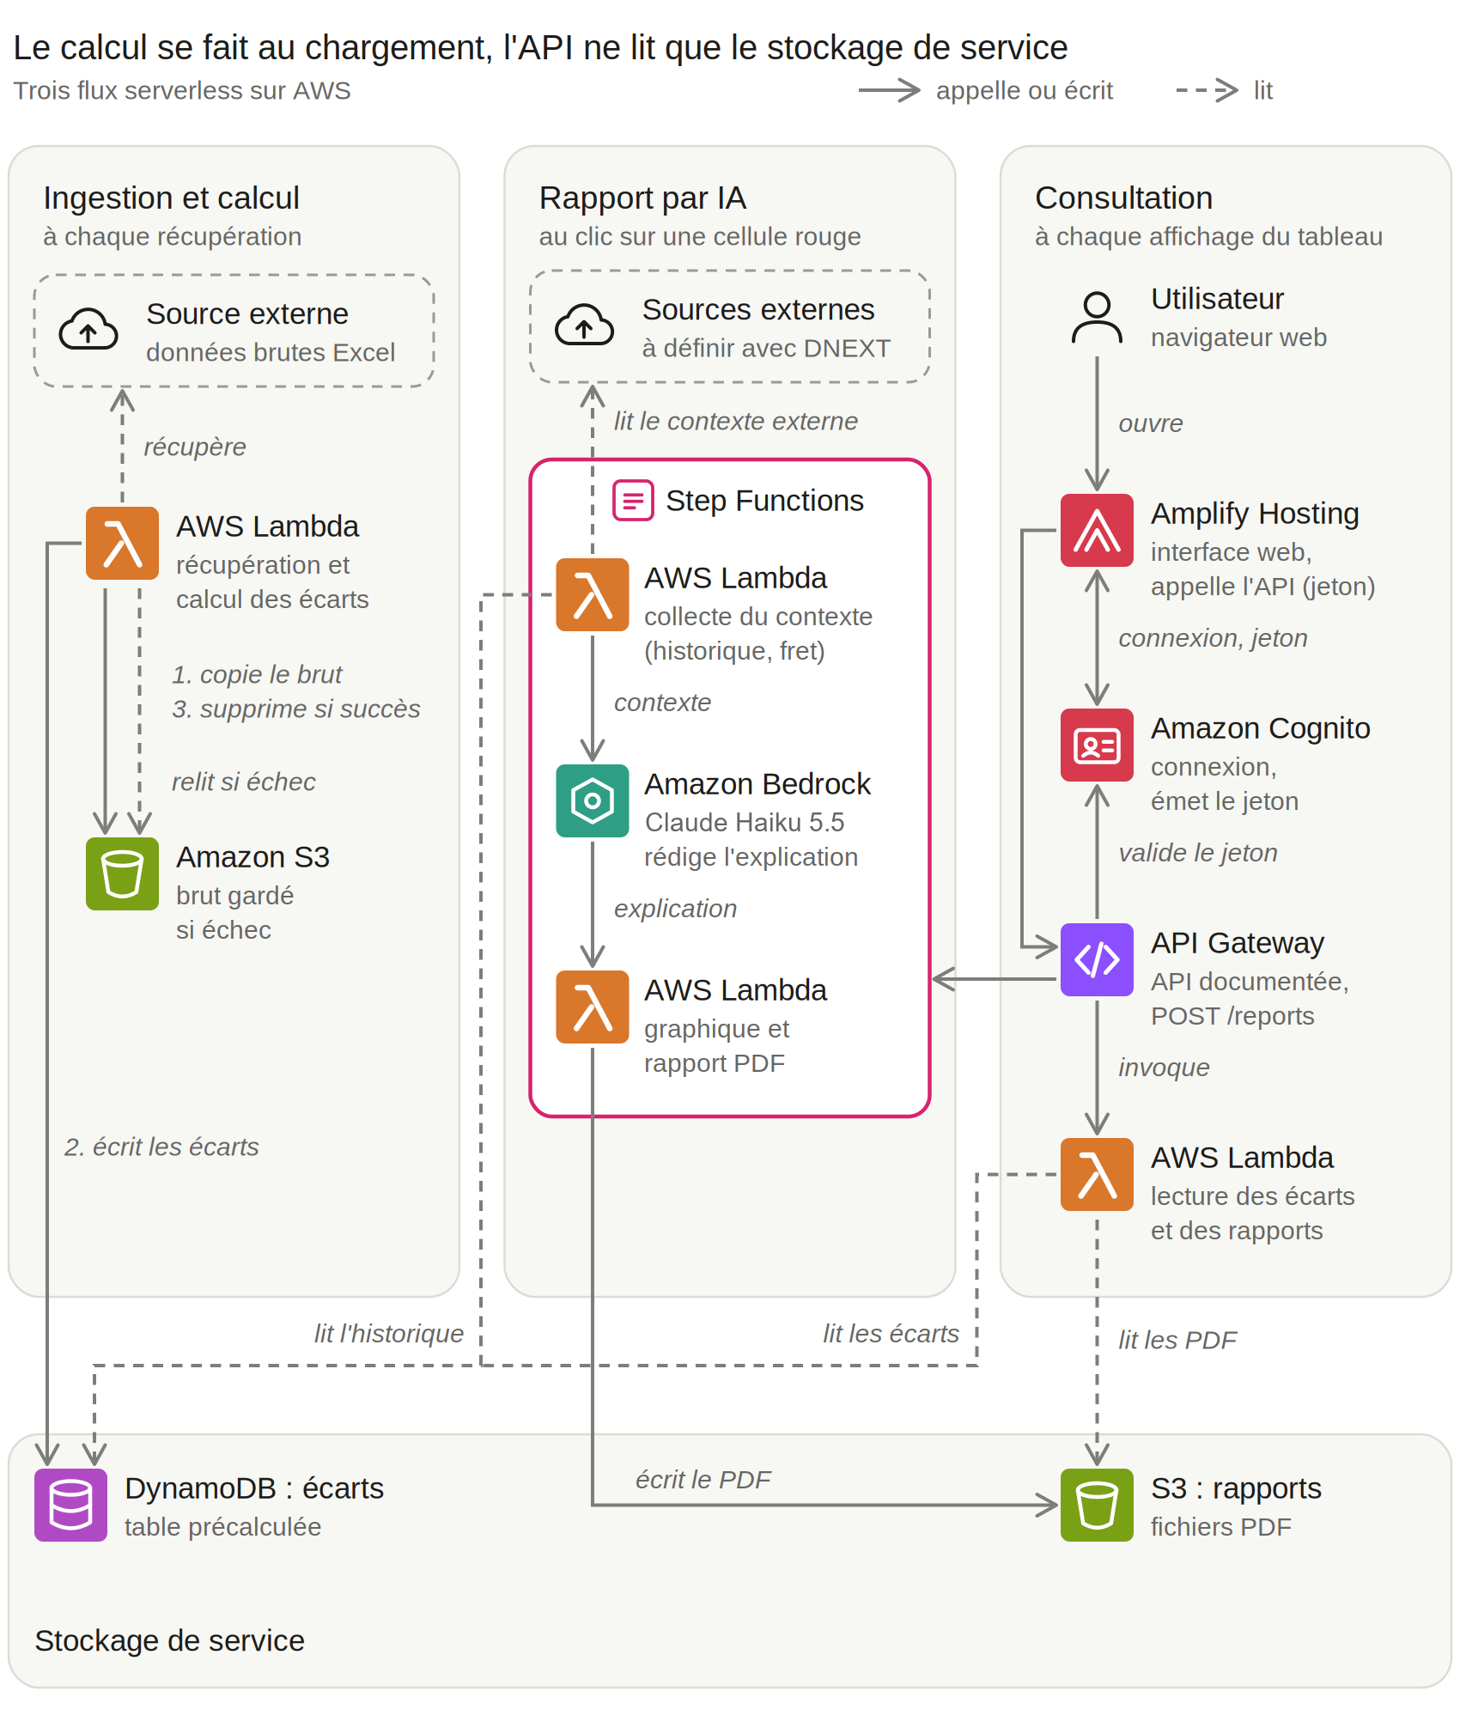
Une architecture en trois flux serverless
Architecture
3 / 8
Notes:
Trois flux indépendants : l'ingestion hebdomadaire qui calcule les écarts, la consultation du tableau de bord qui ne lit jamais que le résultat précalculé, et le rapport par IA déclenché au clic. Tout est managé : pas de serveur à administrer. (≈1 min 30)

Slide 4
Pourquoi entièrement serverless ?
La charge est faible et irrégulière : les données changent une fois par semaine, le tableau de bord est consulté ponctuellement, un rapport n'est généré qu'au clic.
AWS Lambda
DynamoDB
Step Functions
Calcul à la demande : ingestion, API, rédaction du rapport — jamais de serveur allumé pour rien.
Sert la heatmap en quelques ms, facturé à l'usage (PAY_PER_REQUEST).
Orchestre le rapport en 2 étapes, avec reprise automatique et exécution idempotente.
API Gateway + Cognito
Amazon Bedrock
Amplify Hosting
Jeton JWT vérifié avant toute invocation : une requête refusée ne coûte rien.
Claude Haiku 5.5 rédige l'explication ; accès par rôle IAM, sans clé à gérer.
Dashboard déployé automatiquement à chaque push GitHub.
Raisonnement
4 / 8
Notes:
Chaque service répond à un besoin précis, pas à un effet de mode : Lambda pour le calcul à la demande, DynamoDB pour la lecture rapide, Step Functions pour l'orchestration fiable du rapport, Cognito et API Gateway pour ne jamais payer une requête non autorisée, Bedrock pour l'IA sans clé à gérer. (≈1 min 30)

Slide 5
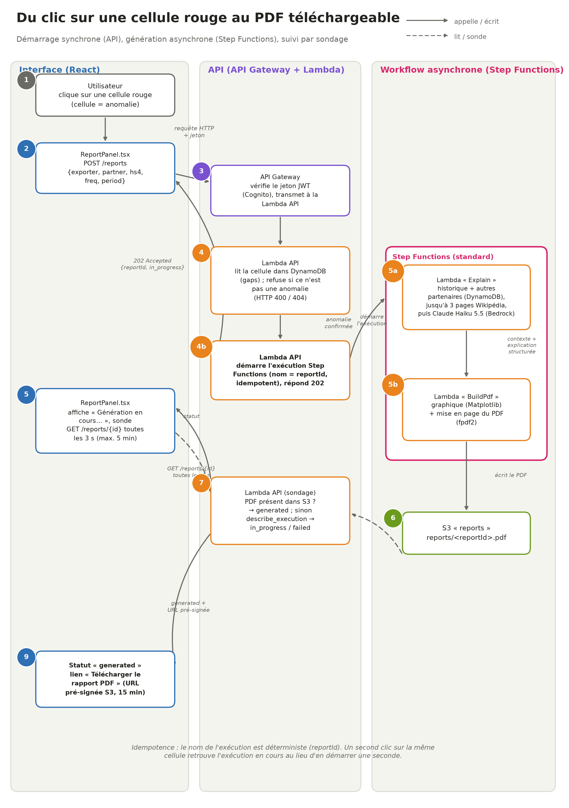
Du clic sur une cellule rouge au rapport PDF
Workflow
5 / 8
Notes:
Le clic démarre tout de suite une exécution Step Functions nommée d'après la cellule : un second clic retrouve l'exécution en cours au lieu d'en relancer une. L'explication est rédigée par Claude à partir de l'historique et, si besoin, de pages Wikipédia, puis mise en PDF. L'interface sonde le statut toutes les 3 secondes jusqu'au lien de téléchargement. (≈2 min)

Slide 6
Sécurité : rien n'est accessible sans jeton valide
Comptes — créés uniquement par un administrateur, pas d'auto-inscription.
Jetons JWT — vérifiés par API Gateway avant toute invocation Lambda : une requête non authentifiée ne déclenche ni calcul, ni appel au modèle.
Secrets — la clé de l'API Comtrade est chiffrée dans Parameter Store, jamais dans le dépôt.
Permissions — chaque fonction a son propre rôle IAM, limité aux ressources qu'elle utilise réellement.
Rapports — buckets S3 privés ; téléchargement par URL pré-signée valable 15 minutes.
Sécurité
6 / 8
Notes:
L'authentification sans état se prête bien au serverless : pas de session côté serveur, le jeton signé voyage avec chaque appel et il est vérifié avant même d'atteindre notre code. (≈1 min)

Slide 7
Utilisation : du tableau de bord au rapport
1
Se connecter
Compte créé par un administrateur (Cognito).
Le rapport PDF contient
2
Choisir un filtre
Un résumé et les valeurs FOB / CIF de la cellule
Les hypothèses de cause, avec leur vraisemblance
Des vérifications suggérées
Les sources citées (données Comtrade, pages Wikipédia)
Un avertissement : causes possibles, à vérifier avant décision
Exportateur, produit (code HS), fréquence.
3
Lire la heatmap
Dix partenaires principaux, cellules rouges = anomalies.
4
Cliquer sur une cellule rouge
Génération automatique du rapport.
5
Télécharger le PDF
Causes possibles, sources, vraisemblance.
Manuel d'utilisation
7 / 8
Notes:
Cinq étapes suffisent, de la connexion au téléchargement. Le contenu du rapport reste explicite sur ses limites : il propose des pistes, pas une conclusion certaine. (≈1 min 30)

Slide 8
Limites et conclusion
Durée du rechargement — bornée par les 15 minutes d'une Lambda ; découpage par année prévu au-delà.
Pas de modèle de repli — un refus de Bedrock fait échouer le rapport, de façon visible et relançable.
Un seul niveau d'autorisation — tous les comptes ont aujourd'hui les mêmes droits.
Fiabilité du contenu — le rapport propose des causes possibles, pas une vérité à prendre telle quelle.
Une architecture serverless, proportionnée à une charge faible et irrégulière, qui automatise un travail d'investigation sans jamais remplacer le jugement de l'analyste.
Conclusion
8 / 8
Notes:
Pour conclure : l'architecture reste volontairement simple et adaptée au volume réel du projet, avec des limites connues et documentées plutôt que cachées. Merci de votre attention, nous sommes prêts pour vos questions. (≈1 min)

